Slide 1


عنوان پایان‌نامه: تشخیص ناهنجاری با استفاده از شبکه های مولد تقابلی
ارائه‌دهنده: زهرا دهقانیان
استاد راهنما: دکتر رحمتی
دکتر امیرمزلقانی
شهریور ماه 1401

Slide 2
فهرست
مطالب
مقدمه
کارهای پیشین
روش پیشنهادی
آزمایش‌ها و نتایج
جمع بندی و کارهای آتی
مراجع

Slide 3

مقدمه
مقدمه
تعریف ناهنجاری
کارهای پیشین
یك ناهنجاری مشاهده‌ای است که به ميزاني از سایر مشاهدات منحرف مي‌شود که ظن‌هایي را برای این که توسط مكانيسم متفاوتي توليد شده باشد، ایجاد مي­کند.
روش‌ پیشنهادی
مفاهیم مترادف
آزمایش‌ها و نتایج
Outlier detection
Novelty detection
Deviation detection
Exception mining
جمع بندی
مراجع

Slide 4
مرور کارهای پیشین

Slide 5
مقدمه
طبقه بندی روش های تشخیص ناهنجاری از نظر رویکرد حل مسئله
کارهای پیشین
روش‌ پیشنهادی
در این پژوهش با توجه به این دسته‌بندی ارائه شده، هدف ارائه یک روش یادگیری ماشین برای دسته بندی مبتنی بر شبکه عصبی های مولد تقابلی است.
آزمایش‌ها و نتایج
جمع بندی و کارهای آتی
مراجع

Slide 6
مقدمه
دسته بندی بر اساس نحوه تشخیص ناهنجاری
روش های تشخیص ناهنجاری
بر اساس فاصله
دسته بندی تک کلاسی
بر اساس بازسازی
GAN
clustering
IF
AE
SVM
KNN
کارهای پیشین
روش‌ پیشنهادی
در این پژوهش با توجه این دسته‌بندی ارائه شده، هدف ارائه یک روش تشخیص ناهنجاری بر اساس بازسازی مبتنی بر محاسبه امتیاز ناهنجاری است.
آزمایش‌ها و نتایج
جمع بندی و کارهای آتی
مراجع

Slide 7
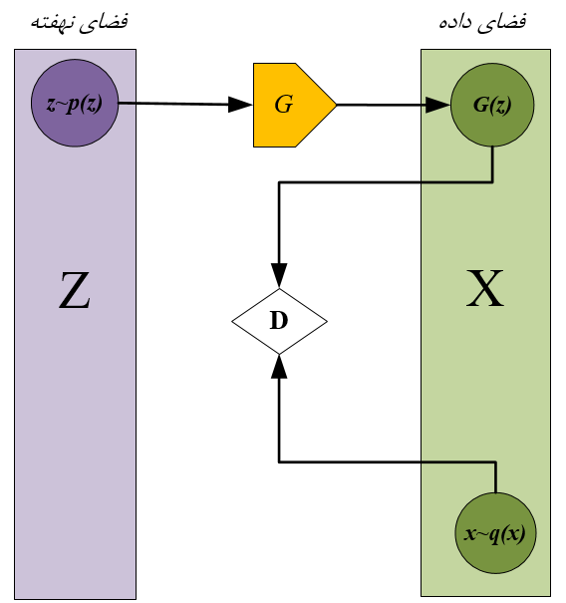
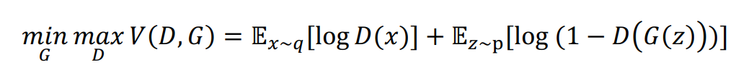
مقدمه
NIPS
2014
شبکه GAN
کارهای پیشین
روش‌ پیشنهادی
ایده اصلی:
یادگیری توزیع داده به
صورت غیر مستقیم
آزمایش‌ها و نتایج
جمع بندی و کارهای آتی
مراجع
Notes:
تمرکز ما در این پژوهش استفاده از رویکرد گرافی برای حل برخی از چالش‌های خلاصه‌سازی انتزاعی متن بوده
اما چرا این رویکرد مناسبه؟
مثل خیلی از تسک‌های دیگه در پردازش زبان طبیعی مدل‌های توالی به توالی و ترنسفرمری به بهترین نتایج رسیدن
در رویکرد توالی به توالی بازنمایی میانی تبدیل به یک گلوگاه اطلاعاتی میشه و فقط اطلاعات مربوط به توالی متن در یک تعبیه‌ی ثابت به کدگشا داده میشه
توی روش‌های مبتنی بر ترنسفرمر – روی حجم خیلی زیادی از داده پیش آموزش انجام میشه و در بردارهایی با ابعاد بزرگ این دانش زبانی ذخیره میشه که در شرایط با سیستم سخت افزاری محدود میشه گفت که غیرممکنه

Slide 8
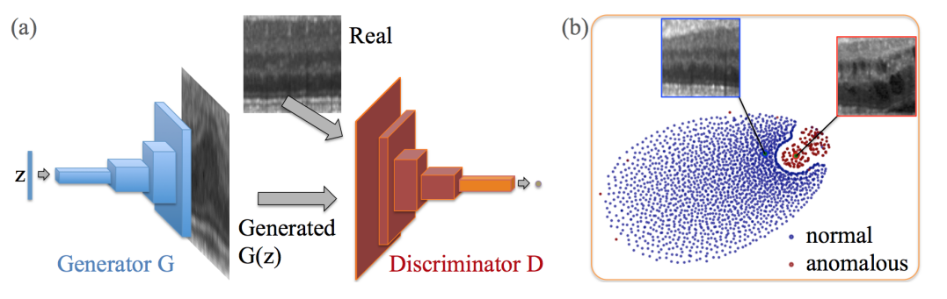
مقدمه
IPMI
2017
شبکه AnoGAN
کارهای پیشین
روش‌ پیشنهادی
آزمایش‌ها و نتایج
جمع بندی و کارهای آتی
مراجع
ایده اصلی: بکارگیری ساختار شبکه مولد تقابلی در کاربرد تشخیص ناهنجاری
Notes:
تمرکز ما در این پژوهش استفاده از رویکرد گرافی برای حل برخی از چالش‌های خلاصه‌سازی انتزاعی متن بوده
اما چرا این رویکرد مناسبه؟
مثل خیلی از تسک‌های دیگه در پردازش زبان طبیعی مدل‌های توالی به توالی و ترنسفرمری به بهترین نتایج رسیدن
در رویکرد توالی به توالی بازنمایی میانی تبدیل به یک گلوگاه اطلاعاتی میشه و فقط اطلاعات مربوط به توالی متن در یک تعبیه‌ی ثابت به کدگشا داده میشه
توی روش‌های مبتنی بر ترنسفرمر – روی حجم خیلی زیادی از داده پیش آموزش انجام میشه و در بردارهایی با ابعاد بزرگ این دانش زبانی ذخیره میشه که در شرایط با سیستم سخت افزاری محدود میشه گفت که غیرممکنه

Slide 9
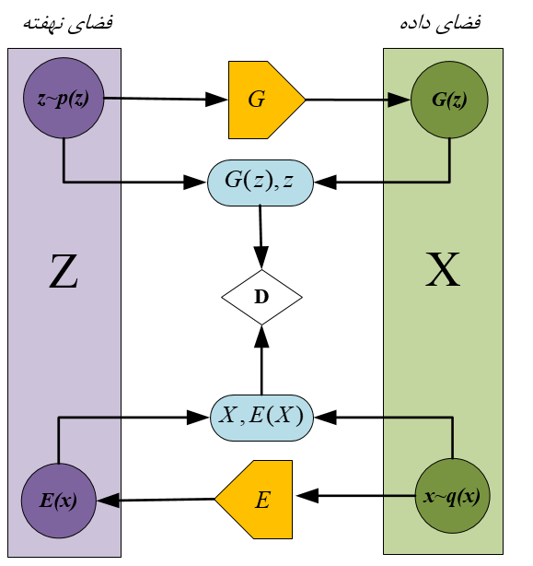
مقدمه
ICLR
2017
شبکه ALI
کارهای پیشین
روش‌ پیشنهادی
ایده اصلی:
یادگیری نگاشت معکوس به صورت توامان
آزمایش‌ها و نتایج
جمع بندی و کارهای آتی
مراجع
Notes:
تمرکز ما در این پژوهش استفاده از رویکرد گرافی برای حل برخی از چالش‌های خلاصه‌سازی انتزاعی متن بوده
اما چرا این رویکرد مناسبه؟
مثل خیلی از تسک‌های دیگه در پردازش زبان طبیعی مدل‌های توالی به توالی و ترنسفرمری به بهترین نتایج رسیدن
در رویکرد توالی به توالی بازنمایی میانی تبدیل به یک گلوگاه اطلاعاتی میشه و فقط اطلاعات مربوط به توالی متن در یک تعبیه‌ی ثابت به کدگشا داده میشه
توی روش‌های مبتنی بر ترنسفرمر – روی حجم خیلی زیادی از داده پیش آموزش انجام میشه و در بردارهایی با ابعاد بزرگ این دانش زبانی ذخیره میشه که در شرایط با سیستم سخت افزاری محدود میشه گفت که غیرممکنه

Slide 10
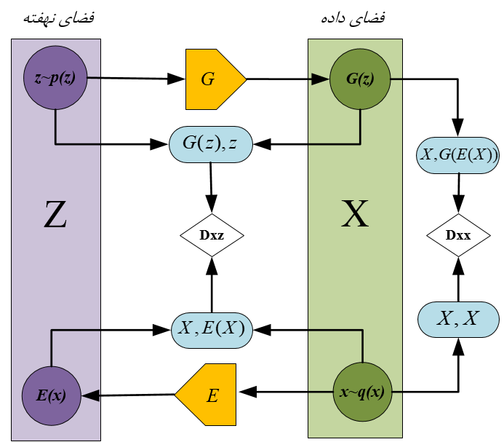
مقدمه
NIPS
2017
شبکه ALICE
کارهای پیشین
روش‌ پیشنهادی
ایده اصلی:
تضمین چرخه پایداری
آزمایش‌ها و نتایج
جمع بندی و کارهای آتی
مراجع
$$\min_{E,G}{\max_{D_{xz},D_{xx} }{V_{ALICE}}} = V_{ALI} + 𝔼_{x\sim q\left(x\right)}\left[log{D_{xx}}\left(x,x\right)+log{1}−D_{xx}\left(x , G\left(E\left(x\right)\right)\right)\right]$$
Notes:
تمرکز ما در این پژوهش استفاده از رویکرد گرافی برای حل برخی از چالش‌های خلاصه‌سازی انتزاعی متن بوده
اما چرا این رویکرد مناسبه؟
مثل خیلی از تسک‌های دیگه در پردازش زبان طبیعی مدل‌های توالی به توالی و ترنسفرمری به بهترین نتایج رسیدن
در رویکرد توالی به توالی بازنمایی میانی تبدیل به یک گلوگاه اطلاعاتی میشه و فقط اطلاعات مربوط به توالی متن در یک تعبیه‌ی ثابت به کدگشا داده میشه
توی روش‌های مبتنی بر ترنسفرمر – روی حجم خیلی زیادی از داده پیش آموزش انجام میشه و در بردارهایی با ابعاد بزرگ این دانش زبانی ذخیره میشه که در شرایط با سیستم سخت افزاری محدود میشه گفت که غیرممکنه

Slide 11
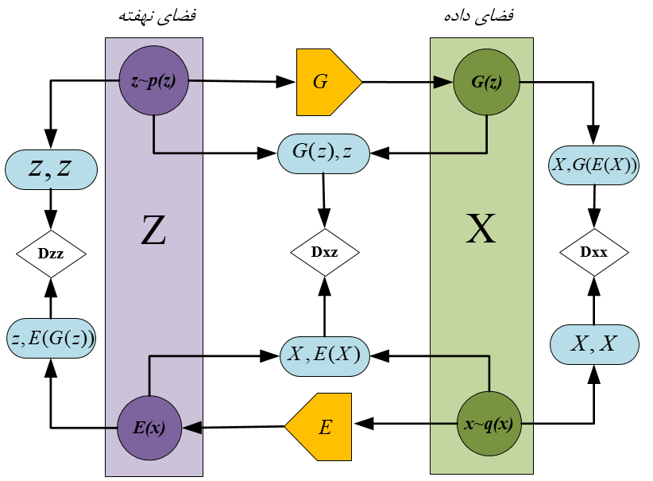
مقدمه
ICDM
2018
شبکه ALAD
کارهای پیشین
روش‌ پیشنهادی
ایده اصلی:
تضمین چرخه پایداری
در فضای نهان
آزمایش‌ها و نتایج
جمع بندی و کارهای آتی
مراجع
$$\min_{G,E}\max_{D_{xz} , D_{xx} , D_{zz ,}}V_{ALAD}\left(D_{xz} , D_{xx} , D_{zz ,} E , G\right)=V_{ALICE}+ 𝔼_{z\sim p(z)}[log\left(D_{zz}\left(z, z\right)\right)+log(1−D_{zz}(z, E\left(G(z)\right)))]$$
Notes:
تمرکز ما در این پژوهش استفاده از رویکرد گرافی برای حل برخی از چالش‌های خلاصه‌سازی انتزاعی متن بوده
اما چرا این رویکرد مناسبه؟
مثل خیلی از تسک‌های دیگه در پردازش زبان طبیعی مدل‌های توالی به توالی و ترنسفرمری به بهترین نتایج رسیدن
در رویکرد توالی به توالی بازنمایی میانی تبدیل به یک گلوگاه اطلاعاتی میشه و فقط اطلاعات مربوط به توالی متن در یک تعبیه‌ی ثابت به کدگشا داده میشه
توی روش‌های مبتنی بر ترنسفرمر – روی حجم خیلی زیادی از داده پیش آموزش انجام میشه و در بردارهایی با ابعاد بزرگ این دانش زبانی ذخیره میشه که در شرایط با سیستم سخت افزاری محدود میشه گفت که غیرممکنه

Slide 12
مقدمه
ارزیابی مقاله پایه ALAD
معایب
نتایج غیر قابل تکرار در بعضی از مجموعه داده ها
فرض ساده انگارانه لزوم بازسازی ضعیف برای داده های ناهنجار
فرض استقلال چرخه ها و عدم استفاده از تمامی اطلاعات موجود در فرایند آموزش
مزایا
نتایج قابل قبول به نسبت مدل های اصلی موجود در این حوزه
چارچوب کلی قابل تفکیک و بدون ابهام
کارهای پیشین
روش‌ پیشنهادی
آزمایش‌ها و نتایج
جمع بندی و کارهای آتی
مراجع
Notes:
شیوه‌ی ساخت گراف پیشنهادشده با اینکه به سادگی آن به عنوان یک مزیت می‌توان اشاره کرد، باعث شده است که یکی از ایده‌ّهای اصلی در استفاده از شبکه‌های عصبی گرافی نادیده گرفته شود. در واقع هدف بسیاری از پژوهش‌ها این است که اطلاعاتی مانند وابستگی‌های نحوی، معنایی و سایر روابط میان عبارات را با اطلاعات متوالی متن که به خوبی توسط روش های توالی به توالی به دست می‌آید، ترکیب کنند. با استفاده از شیوه‌هایی ساخت گراف دیگر می‌توان اطلاعات با اهمیت‌تری را به ساختار گراف ورودی اضافه کرد.

Slide 13
مدل‌های پیشنهادی

Slide 14
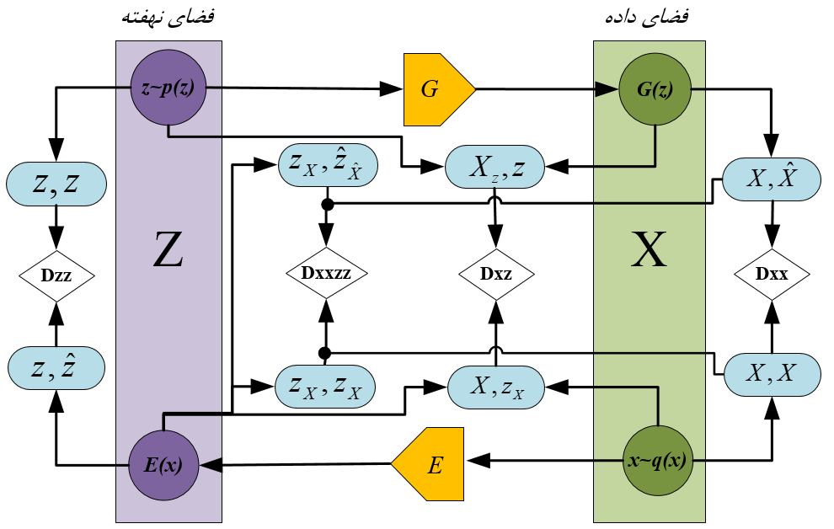
مدل CALAD
مقدمه
کارهای پیشین
روش‌ پیشنهادی
ایده اصلی:
تضمین چرخه پایداری
کامل
آزمایش‌ها و نتایج
جمع بندی و کارهای آتی
مراجع

Slide 15
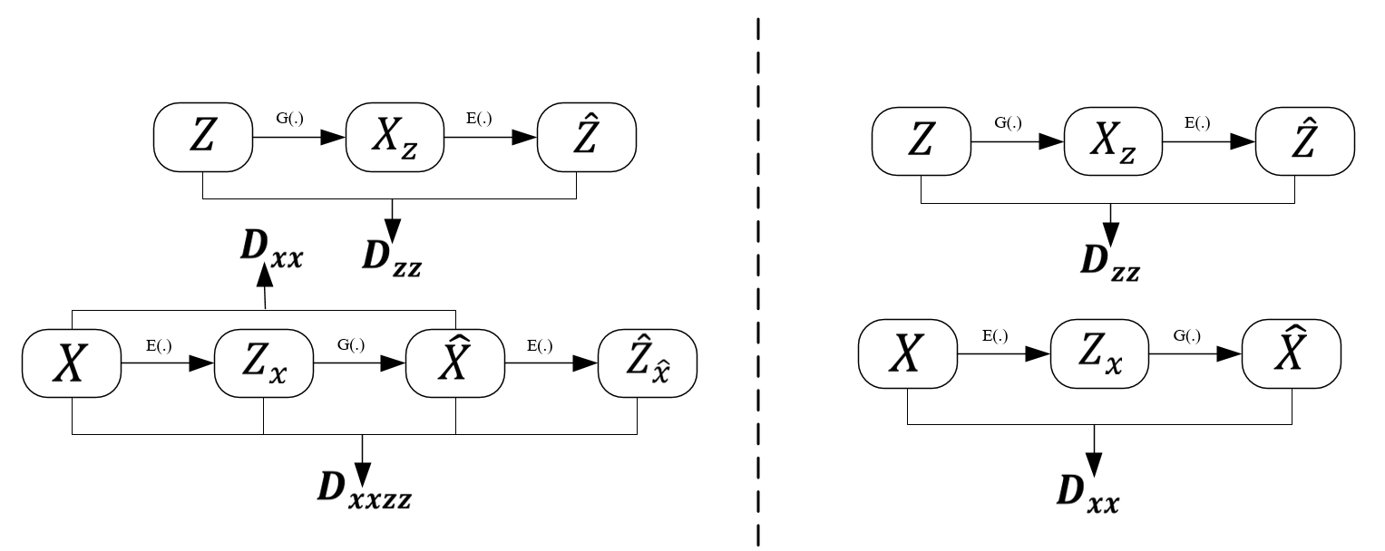
مدل CALAD
مقدمه
کارهای پیشین
تعریف مسئله چرخه پایداری کامل
روش‌ پیشنهادی
آزمایش‌ها و نتایج
جمع بندی و کارهای آتی
مراجع

Slide 16
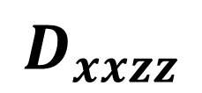
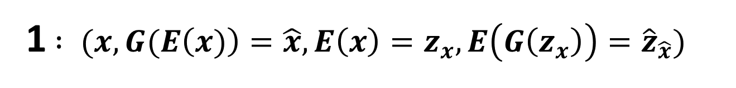
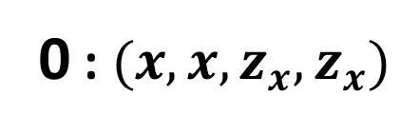

مدل CALAD
مقدمه
کارهای پیشین
اعمال فرض عدم استقلال در روال آموزش
تمایزگر جدید
$$D_{xxzz}$$
روش‌ پیشنهادی
0 : $(x,x,z_{x},z_{x})$
آزمایش‌ها و نتایج
$$D_{xxzz}$$
جمع بندی و کارهای آتی
1 $: (x, G(E\left(x)\right)=\hat{x},{E\left(x\right)=z}_{x}, E\left(G\left(z_{x}\right)\right)={\hat{z}}_{\hat{x}})$
مراجع

Slide 17


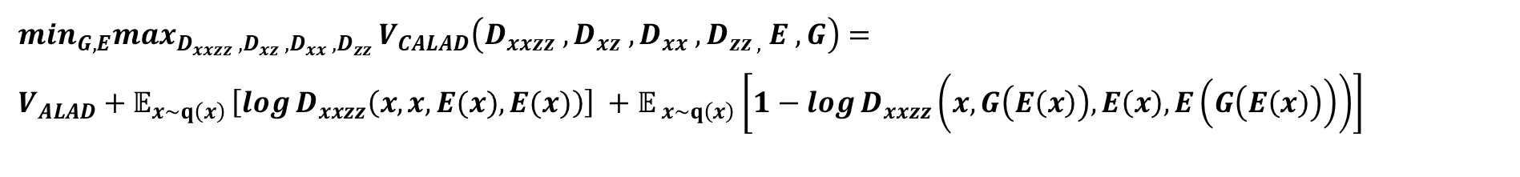
مدل CALAD
مقدمه
کارهای پیشین
روش‌ پیشنهادی
آزمایش‌ها و نتایج
جمع بندی و کارهای آتی
$$z_{x}$$
$${\hat{z}}_{\hat{x}}$$
مراجع
$$\min_{G,E}\max_{D_{xxzz} ,D_{xz} , D_{xx} , D_{zz }}V_{CALAD}\left(D_{xxzz} , D_{xz} , D_{xx} , D_{zz ,} E , G\right)=$$
$$V_{ALAD}+𝔼_{x∼q\left(x\right) }\left[\log{D_{xxzz}\left(x,x,E(x),E(x)\right)}\right] {+ 𝔼}_{ x∼q\left(x\right)}\left[1−\log{D_{xxzz}\left(x,G\left(E\left(x\right)\right),E\left(x\right),E\left(G\left(E\left(x\right)\right)\right)\right)}\right]$$

Slide 18
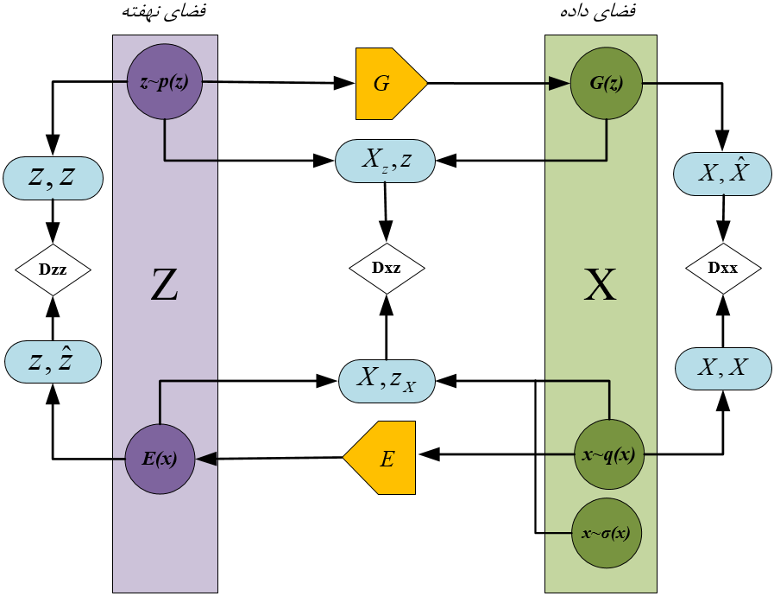
مدل RALAD
مقدمه
کارهای پیشین
روش‌ پیشنهادی
ایده اصلی:
استلزام بازسازی ضعیف
ناهنجاری ها
آزمایش‌ها و نتایج
جمع بندی و کارهای آتی
مراجع

Slide 19
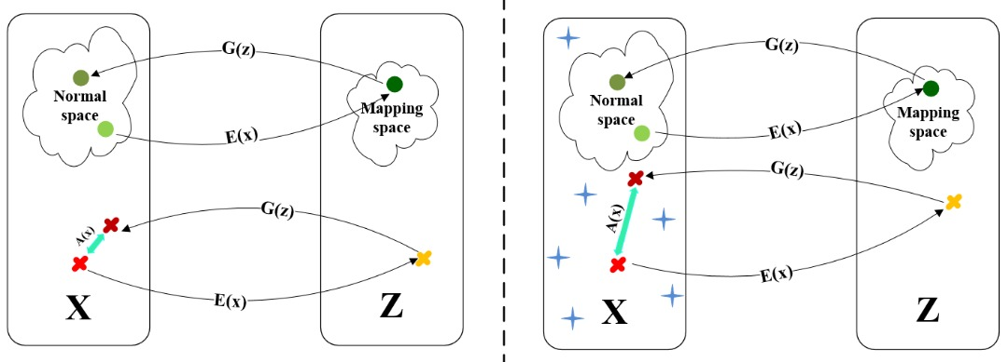
مدل RALAD
مقدمه
کارهای پیشین
تعریف مسئله استلزام بازسازی
روش‌ پیشنهادی
آزمایش‌ها و نتایج
جمع بندی و کارهای آتی
مراجع

Slide 20
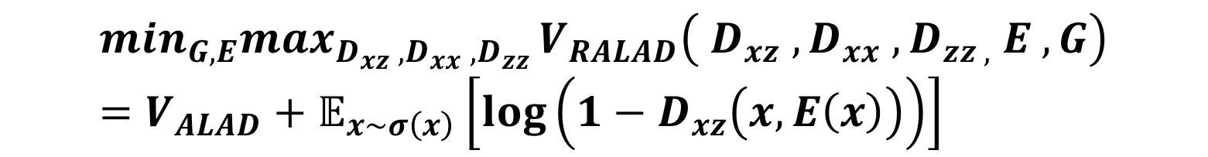
مدل RALAD
مقدمه
کارهای پیشین
$$\min_{G,E}\max_{D_{xz} , D_{xx} , D_{zz }}V_{RALAD}\left( D_{xz} , D_{xx} , D_{zz ,} E , G\right)=V_{ALAD}+𝔼_{x∼σ\left(x\right)}\left[\log\left(1−D_{xz}\left(x,E\left(x\right)\right)\right)\right]$$
روش‌ پیشنهادی
آزمایش‌ها و نتایج
تلاش می کند تا نگاشت های تولیدی توسط کدگذار به سمت زیرفضا نهان داده های هنجار متمایل شود
ایجاد تضمین برای اختلاف بیشتر بین ورودی ناهنجار و بازسازی آن!
جمع بندی و کارهای آتی
مراجع

Slide 21
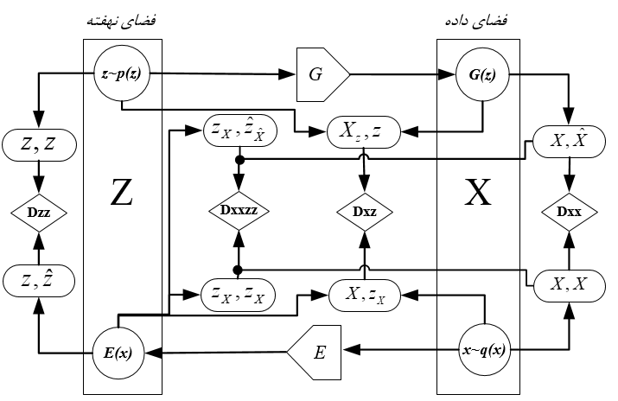
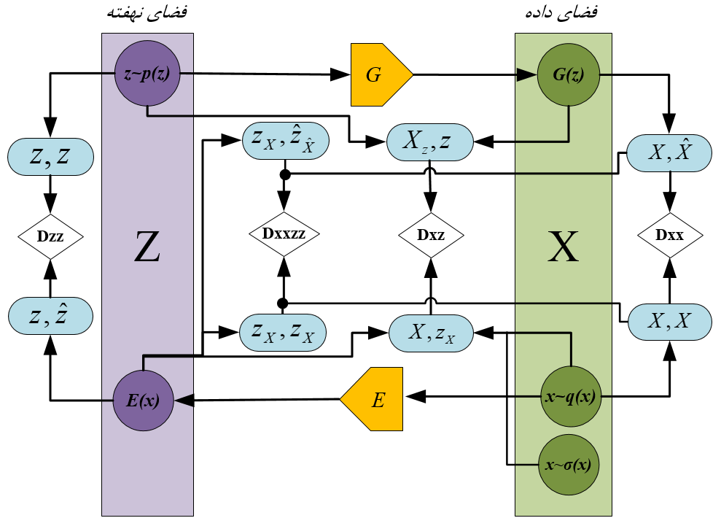
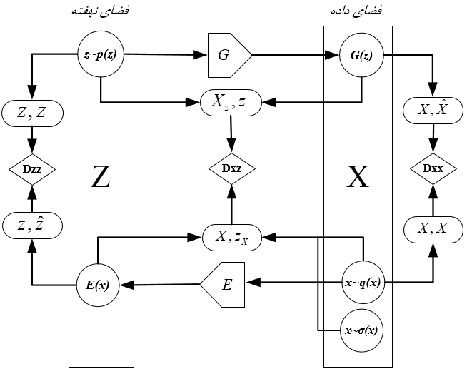
مدل نهایی پیشنهادی RCALAD
مقدمه
کارهای پیشین
روش‌ پیشنهادی
آزمایش‌ها و نتایج
جمع بندی و کارهای آتی
مراجع

Slide 22
مدل RCALAD
مقدمه
کارهای پیشین
چرخه پایداری کامل
استلزام بازسازی ضعیف ناهنجاری
رفع نقایص مدل پایه
روش‌ پیشنهادی
آزمایش‌ها و نتایج
چارچوب جامع و کاربردی
تشخیص ناهنجاری
جمع بندی و کارهای آتی
مراجع

Slide 23
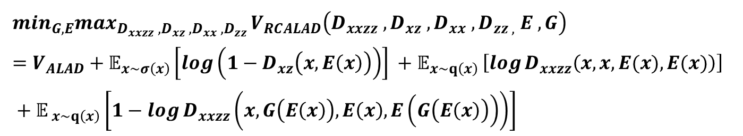
مدل RCALAD
مقدمه
کارهای پیشین
روش‌ پیشنهادی
آزمایش‌ها و نتایج
جمع بندی و کارهای آتی
$$\min_{G,E}\max_{D_{xxzz} ,D_{xz} , D_{xx} , D_{zz }}V_{RCALAD}\left(D_{xxzz} , D_{xz} , D_{xx} , D_{zz ,} E , G\right)=V_{ALAD}+𝔼_{x∼σ\left(x\right)}\left[\log\left(1−D_{xz}\left(x,E\left(x\right)\right)\right)\right] +𝔼_{x∼q\left(x\right) }\left[\log{D_{xxzz}\left(x,x,E(x),E(x)\right)}\right]$$
$${+ 𝔼}_{ x∼q\left(x\right)}\left[1−\log{D_{xxzz}\left(x,G\left(E\left(x\right)\right),E\left(x\right),E\left(G\left(E\left(x\right)\right)\right)\right)}\right]$$
مراجع

Slide 24
امتیاز ناهنجاری
مقدمه
کارهای پیشین
$$A_{fm}\left(x\right)={\left.∥f_{xxzz}\left(x,x,z_{x},z_{x}\right)−f_{xxzz}\left(x , \hat{x} , z_{x} , {\hat{z}}_{\hat{x}}\right)∥\right.}_{1}$$
روش‌ پیشنهادی
آزمایش‌ها و نتایج
$$A_{ALL}\left(x\right)=D_{xxzz}(x, \hat{x} ,z_{x} ,{\hat{z}}_{\hat{x}})+D_{zz}(z_{x} ,{\hat{z}}_{\hat{x}})+D_{xx}(x, \hat{x} )$$
جمع بندی و کارهای آتی
مراجع

Slide 25
آزمایش‌ها و نتایج

Slide 26
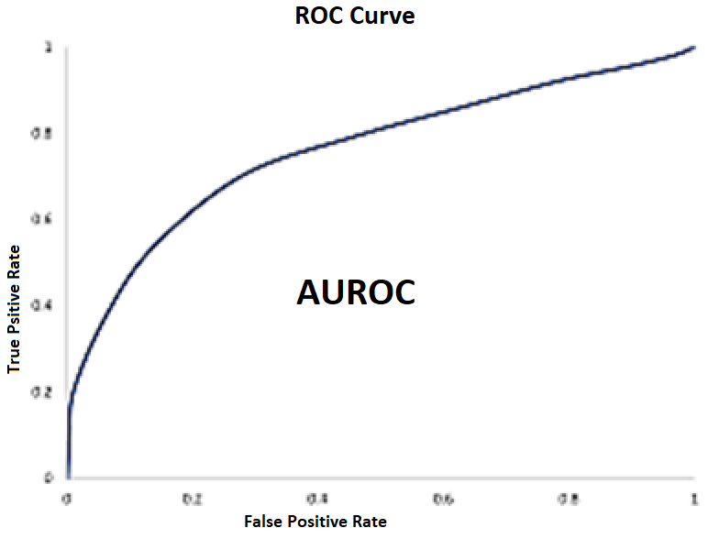

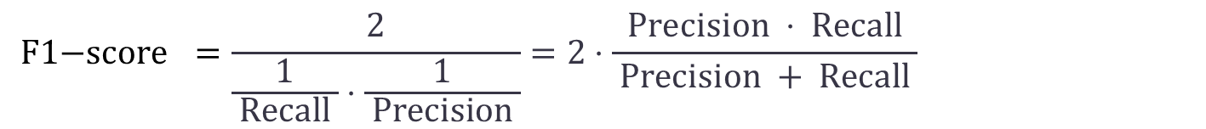

معیارهای ارزیابی
مقدمه
کارهای پیشین
$$\text{یا صحت } \text{Precision} =\frac{TP}{TP+FP}$$
روش‌ پیشنهادی
آزمایش‌ها و نتایج
$$\text{یا بازیابی } \text{R}\text{ecall} \text{= }\frac{TP}{TP+FN}$$
جمع بندی و کارهای آتی
$$\text{F}\text{1}\text{−}\text{score} =\frac{2}{\frac{1}{ \text{Recall} }⋅\frac{1}{ \text{Precision} }}=2⋅\frac{ \text{Precision} ⋅ \text{Recall} }{ \text{Precision} + \text{Recall} }$$
مراجع

Slide 27
مجموعه داده‌ها
مقدمه
کارهای پیشین
زمینه | نوع | تعداد نمونه | تعداد ویژگی | دادگان
نفوذ به شبکه | جدولی | 494021 | 121 | KDD99
آریتمی قلبی | جدولی | 452 | 274 | Arrhythmia
بیماری تیرویید | جدولی | 3772 | 29 | Thyroid
مشک سلولی | جدولی | 3062 | 166 | Musk
پلاک خانه | تصویری | 99289 | 3072 | SVHN
اشیا و حیوانات | تصویری | 60000 | 3072 | CIFAR10
روش‌ پیشنهادی
آزمایش‌ها و نتایج
جمع بندی و کارهای آتی
مراجع

Slide 28
مدل‌های پایه
مقدمه
روش OC-SVM: یادگیری مرز حول نمونه‌های هنجار با استفاده از SVM
کارهای پیشین
روش IF: ایجاد درخت تصادفی و محاسبه فاصله تا ریشه
روش‌ پیشنهادی
روش DSEBM: استفاده از خطای بازسازی خودکدگذار
آزمایش‌ها و نتایج
روش DAGMM: استفاده ترکیبی از خودکدگذار و مدل مخلوط گاوسی
روش DCAE: استفاده از ساختار کدگذارو کدگشا با ساختار‌های کانولوشنی
جمع بندی و کارهای آتی
روش DSVDD: کمینه کردن حجم ابر کره محاط بر داده هنجار
مراجع

Slide 29
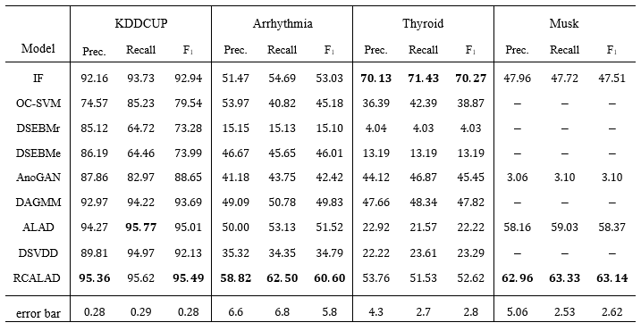
نتایج روی مجموعه داده‌های جدولی
مقدمه
کارهای پیشین
روش‌ پیشنهادی
آزمایش‌ها و نتایج
جمع بندی و کارهای آتی
مراجع

Slide 30
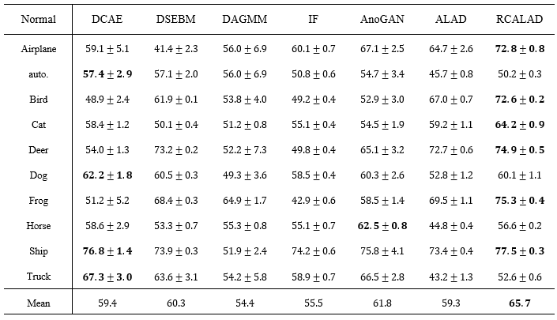
نتایج مجموعه داده های تصویریCIFAR10
مقدمه
کارهای پیشین
روش‌ پیشنهادی
آزمایش‌ها و نتایج
جمع بندی و کارهای آتی
مراجع

Slide 31
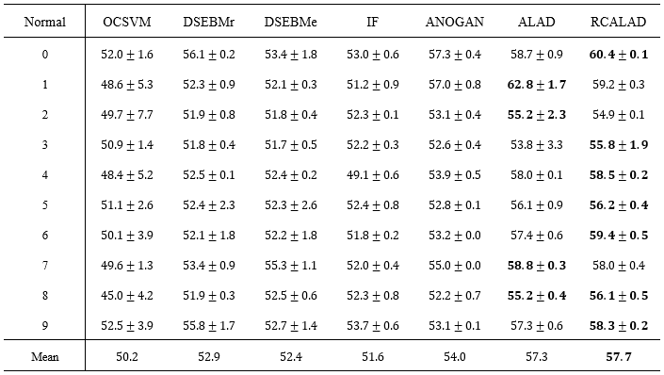
نتایج مجموعه داده های تصویریSVHN
مقدمه
کارهای پیشین
روش‌ پیشنهادی
آزمایش‌ها و نتایج
جمع بندی و کارهای آتی
مراجع

Slide 32
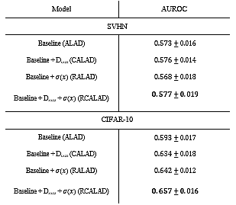
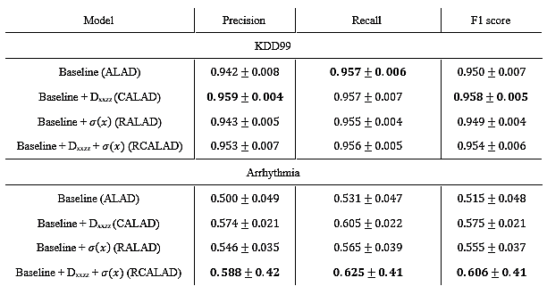
مطالعه فرسایشی
مقدمه
کارهای پیشین
روش‌ پیشنهادی
آزمایش‌ها و نتایج
جمع بندی و کارهای آتی
مراجع

Slide 33
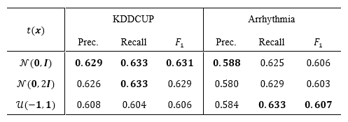
انتخاب تابع توزیع جریمه
مقدمه
کارهای پیشین
روش‌ پیشنهادی
آزمایش‌ها و نتایج
جمع بندی و کارهای آتی
مراجع

Slide 34
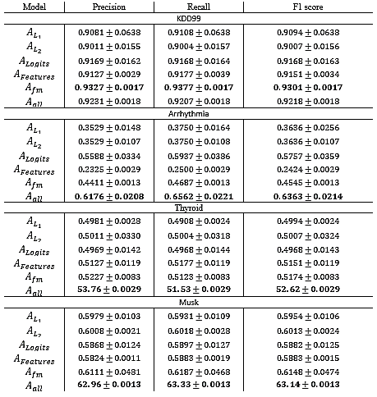
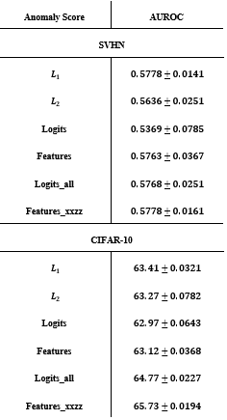
مقایسه کارایی امتیازهای ناهنجاری
مقدمه
کارهای پیشین
روش‌ پیشنهادی
آزمایش‌ها و نتایج
جمع بندی و کارهای آتی
مراجع

Slide 35
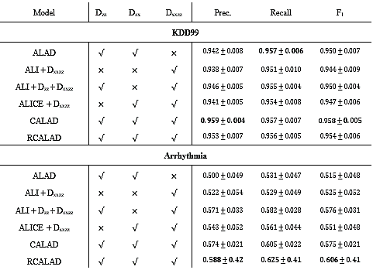

ارزیابی کفایت تمایزگر $D_{xxzz}$
مقدمه
کارهای پیشین
روش‌ پیشنهادی
آزمایش‌ها و نتایج
جمع بندی و کارهای آتی
مراجع

Slide 36
جمع بندی و کارهای آتی

Slide 37

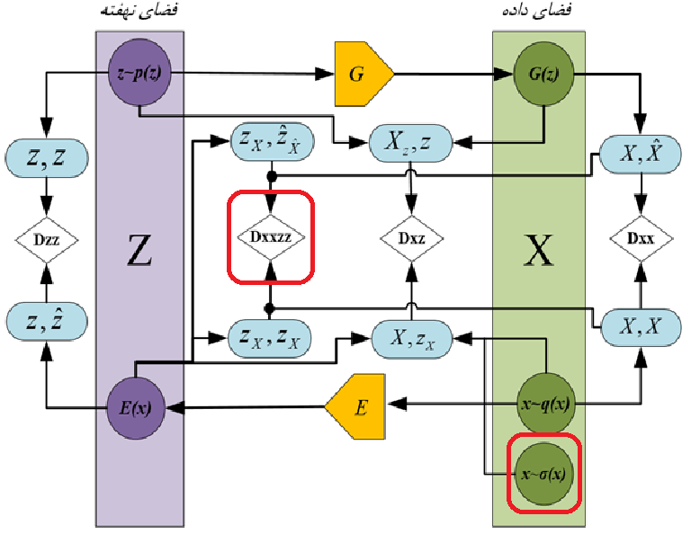
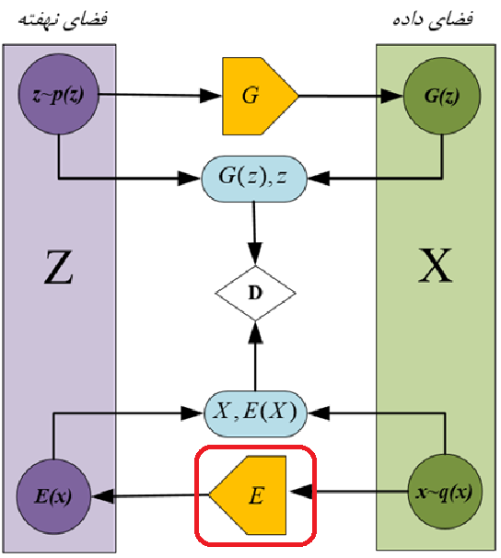
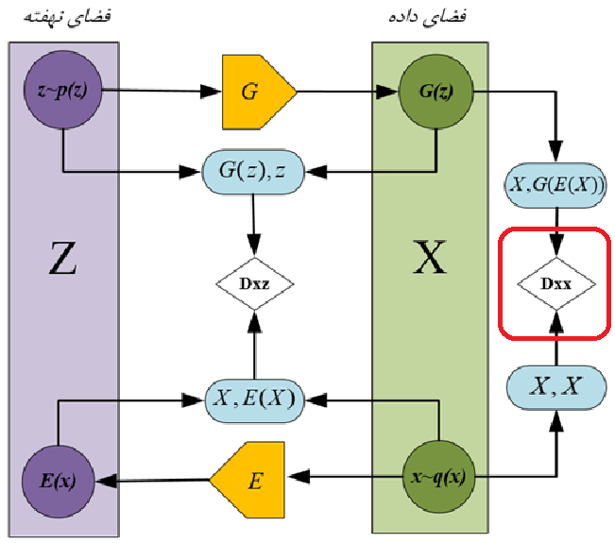
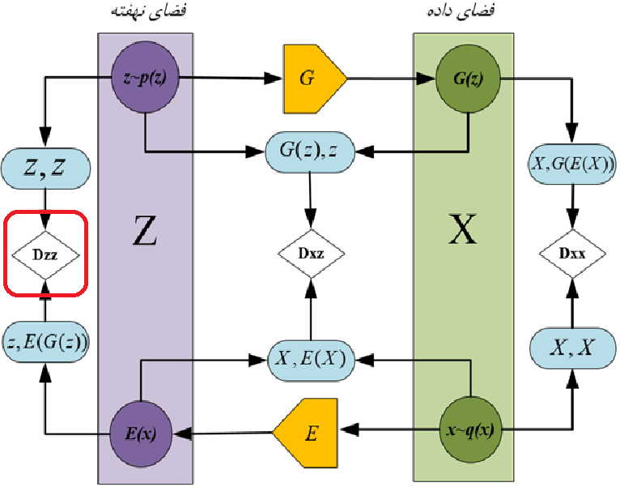
جمع بندی
مقدمه
کارهای پیشین
روش‌ پیشنهادی
آزمایش‌ها و نتایج
جمع‌بندی و کارهای آتی
مراجع

Slide 38
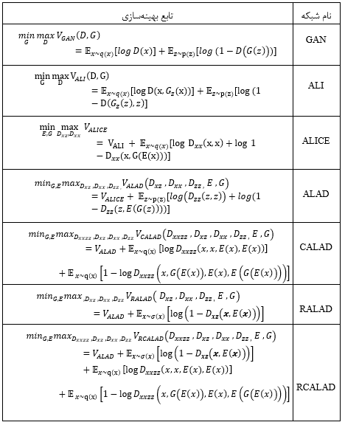
جمع بندی
مقدمه
کارهای پیشین
روش‌ پیشنهادی
آزمایش‌ها و نتایج
جمع‌بندی و کارهای آتی
مدل‌های پیشنهادی
مراجع

Slide 39
مقدمه
کارهای آتی
کارهای پیشین
هر ایده‌ای که روند آموزش GAN را بهبود بخشد، قابلیت اعمال شدن روی مدل پیشنهادی را دارا می‌باشد. همانند استفاده از تمایز کوچک دسته‌ای، میانگین‌گیری تاریخی، نرمال‌سازی مجازی دسته.
روش‌ پیشنهادی
یادگیری ضریب اهمیت برای هر یک از تمایزگرها با توجه به جنس مسئله.
آزمایش‌ها و نتایج
استفاده از تعداد محدود نمونه‌های ناهنجار در دسترس با استفاده از روش‌های یادگیری نامتوازن مانند به کارگیری Patch loss و Anomaly adversarial loss.
جمع‌بندی و کارهای آتی
بهبود تابع هزینه با استفاده از ایده cyclic loss با هدف مقاوم‌سازی مدل نسبت به تغییرات ورودی.
مراجع

Slide 40
مقدمه
مقاله خروجی
کارهای پیشین
Z. Dehghanian, M Amirmazlaghani, M. Rahmati, “RCALAD: Regularized Complete Adversarially Learned Anomaly Detection,” in AAAI, 2023.
روش‌ پیشنهادی
آزمایش‌ها و نتایج
جمع‌بندی و کارهای آتی
مراجع

Slide 41
مراجع
مقدمه
[1] I. Goodfellow et al., “Generative Adversarial Nets,” in Advances in Neural Information Processing Systems, 2014.
[2] T. Schlegl, P. Seeb, S. Waldstein, U. Schmidt-Erfurth, and G. Langs, “Unsupervised Anomaly Detection with Generative Adversarial Networks to Guide Marker Discovery,” International Confrence on Information Processing in Medical Imaging, 2017.
[3] V. Dumoulin et al., “Adversarially learned inference,” 5th International Conference on Learning Representations, ICLR 2017 - Conference Track Proceedings, 2017.
[4] C. Li et al., “ALICE : Towards Understanding Adversarial Learning for Joint Distribution Matching, in Conference on Neural Information Processing Systems, 2017.
[5] H. Zenati, M. Romain, C. S. Foo, B. Lecouat, and V. Chandrasekhar, “Adversarially Learned Anomaly Detection,” IEEE International Conference on Data Mining, ICDM, 2018.
[6] G. Muruti, F. A. Rahim, and Z. A. Bin Ibrahim, “A survey on anomalies detection techniques and measurement methods,” IEEE Conference on Application, Information and Network Security, 2018.
کارهای پیشین
روش‌ پیشنهادی
آزمایش‌ها و نتایج
جمع‌بندی و کارهای آتی
مراجع
41 / 39

Slide 42
با سپاس از توجه شما

Slide 43


پرسش و پاسخ
z.dehghanian@ceit.aut.ac.ir
@zahraDehghanian97

